Slide 1
Первое впечатление. На что обращают внимание HR, решая судьбу соискателя

Slide 2
содержание
с чего начать? кто поможет? что может помешать?
что я хочу?
хорошее резюме и не очень
сопроводительное письмо?
социальная сеть – друг или враг?

Slide 3
Куда податься
Я
менеджер по продажам
IN-HOUSE
PHD
КОНСАЛТИНГ
свой бизнес
Всегда выбирайте самый трудный путь - на нем вы не встретите конкурентов
(Шарль де Голль)

Slide 4
С чего начать
Кто я?
Что я хочу делать?
Сколько я готов получать?
Стремись не к тому, чтобы добиться успеха, а к тому, чтобы твоя жизнь имела смысл
(Альберт Эйнштейн)

Slide 5
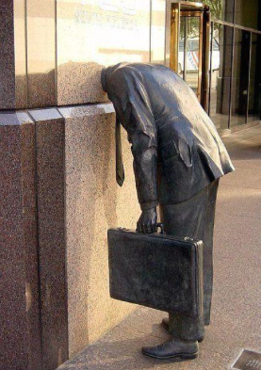
Консалтинг
возможность обрасти связями
“best practices” и конкурентоспособный опыт
ненормированный рабочий день
«Большая четверка» аудиторских компаний: PWC, KPMG, EY, Deloitte.
Крупные российские и западные консалтинговые компании: McKinsey, BCG, БДО, AT Kearney, Accenture, БДО, Bain and Co, Booz Allen Hamilton, и др.
Продавая советы можно заработать гораздо больше денег, чем следуя им.
(Малкольм Форбс)

Slide 6
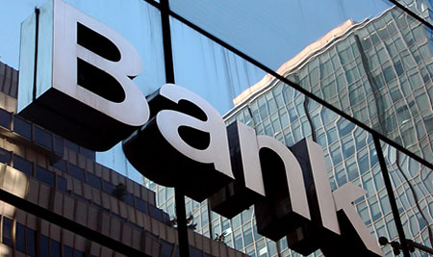
Реальный сектор
Банки, финансовые корпорации, инвестфонды
Госслужба: Центробанк, Минфин и др.
Индустрия

Slide 7
как?
EXECUTIVE SEARCH Egon Zehnder, , Amrop, Odgers Berndtson..
MANAGEMENT SELECTION Kelly Services, Ancor, HAYS, …Hunt, Quorum
GRADUATE RECRUITMENT FutureToday (Кубок FutureToday)
Smart Step (Карьерный форум Fresh)
Готовиться !
Знакомиться!
Гуглить!
JTI - Программа стажировок JUMP
Unilever - LEADERSHIP INTERNSHIP PROGRAM
Mars – Leadership/Internship program
IKEA - Leadership program
Обратиться в Службу содействия трудоустройству!

Slide 8
как?
Готовиться к тестированию
Смотреть сайт (отчетность, фин показатели, новости, корп культура).
Выстраивать коммуникации – конференции, форумы, клубы, проф сообщества, (ACCA), социальные сети – все это люди и, возможно, Ваши будущие работодатели или коллеги
Есть компании, которые могут помочь трудоустроиться – это рекрутинговые агентства, или иногда их называют хантерами. Есть разные (executive search, management selection, graduate recruitment)
executive search – Egon Zehnder, Odgers Berndtson, Amrop..
management selection – Ancor, Kelly Services, HAYS, Contact, Spengler Fox, …Hunt, Quorum
graduate recruitment - FutureToday (Кубок FutureToday), Smart Step (Карьерный форум Fresh)
5. Кто решил не идти в консалтинг, обратите внимание, во многих компаниях есть специальные программы для выпускников (в основном, для сферы FMCG)
Программа стажировок JUMP в компании Japan Tobacco International http://jump-jti.ru/study/
Стажировка в Unilever UNILEVER LEADERSHIP INTERNSHIP PROGRAMME
Mars – Leadership program или Internship program http://www.mars-graduates.ru/career/
IKEA Leadership program http://talent.ikea.ru/viewform.htm
Служба содействия трудоустройству
Ходите на интервьб – знакомьтесь. Делайте реально аналитику рынука- не ограничивайтесь двумя компаниями

Slide 9
Выбираем компанию
По каким критериям оценить
Имя и бренд
Локация и условия работы
Корпоративная культура
Риск – дело благородное
Критерий поиска работы может быть любой!

Slide 10
Выбираем компанию
По каким критериям оценить
Критерий поиска работы может быть любой, он ваш личный,
поэтому кому-то он может показаться странным и не совсем правильным !
Попросите описать работу с помощью имен прилагательных (Интересная? Конкуретная? Напряженная? Перспективная?)
Познакомьтесь с потенциальными коллегами и погуглите потенциального начальника
Оцените условия работы (как добираться, сколько часов работать, шумность, темп работы, структурированность работы, можете ли быть собой или необходимо адаптироваться, коллектив..)
Рейтинг и работодателей (коммерсант, хэдхантер, …
Чем крупнее компания – обхяснить (чем больше компания, тем болеео отстроенные бизнес- процессы, но не будьте зашоренными, не гонитесь)
Если хотите рискнуть – а вы можете позволить себе рискнуть,

Slide 11
Кто помешает?
1. Конкуренты
2. Ты сам
Как происходит знакомство с соискателем?
Резюме
Телефонный звонок
Социальные сети
Нет ничего более стимулирующего, чем когда всё идёт не так, как надо
(Шерлок Холмс)

Slide 12
Резюме – начнем с ошибок
Неудачное фото
Грамматические ошибки
Плохая читабельность
Отсутствие обязанностей
Скромность
Лишние детали
Сложно увидеть контакты или их нет
Оригинальность
Детали
Театр начинается с вешалки,
а резюме – с имейла.

Slide 13
Неудачные резюме

Slide 14
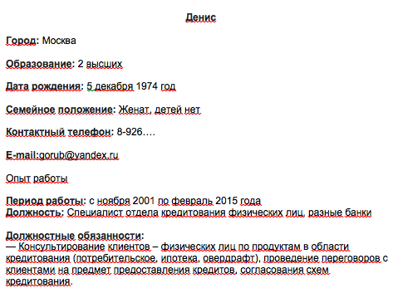
Неудачные резюме - 2

Slide 15
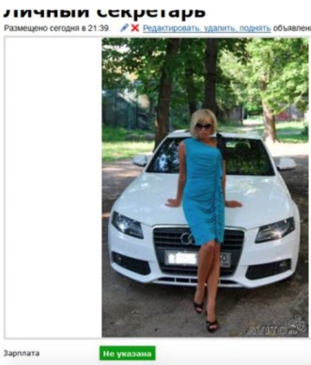
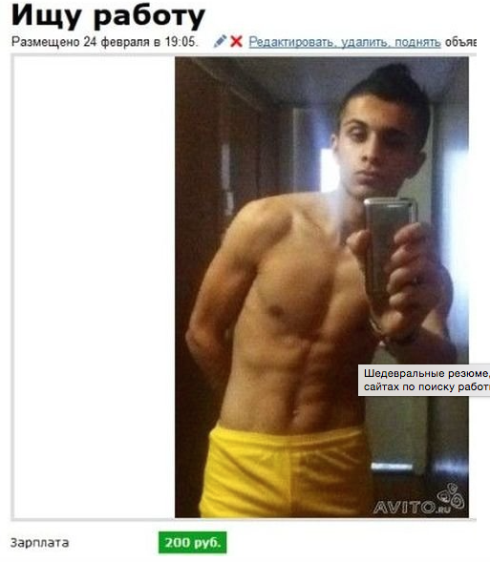
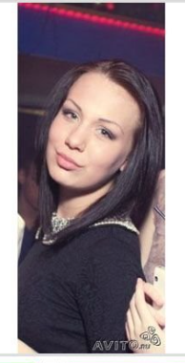
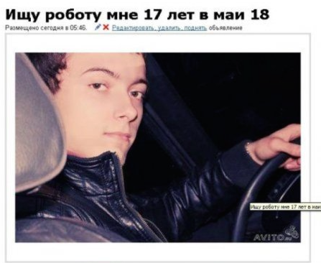
Неудачные фото

Slide 16
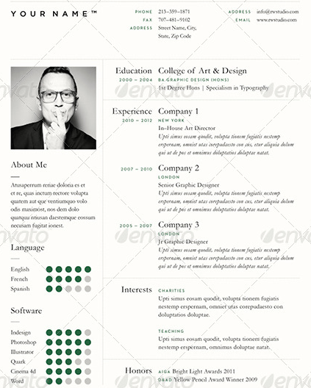
Оригинальные резюме

Slide 17
Оригинальные резюме - 2

Slide 18
Резюме
ОФОРМЛЕНИЕ
Название «ФамилияИмя_Резюме»
Два-три листа – это ОК
Шрифт 12 (ФИО и контакты можно крупнее) и акцкенты
СТРУКТУРА И СОДЕРЖАНИЕ
ФИО, контакты, дата рождения
Образование (базовое с названием ВУЗа, факультета, специальности, даты поступления и окончания и дополнительное, включающее все курсы и тренинги)
Опыт работы (включая практику и стажировку с точным названием организаций, департаментов и выполняемых задач + достижений)
Дополнительная информация (владение языками, наличие водительских прав, семейное положение, хобби)
КАК УКАЗАТЬ ЦЕЛЬ И ОЖИДАНИЯ ПО ВОЗНАГРАЖДЕНИЮ?

Slide 19
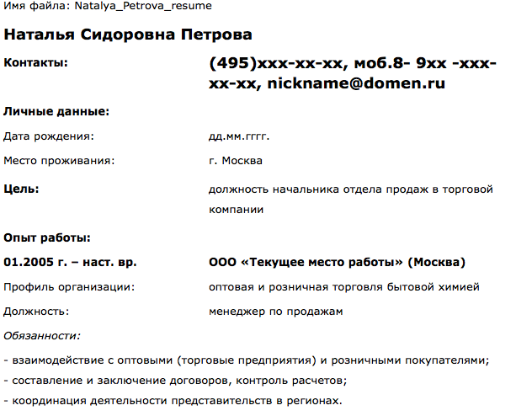
Пример

Slide 20
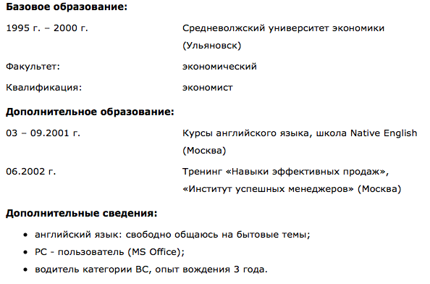
Пример

Slide 21
Сопроводительное письмо
Должно содержать
Вашу мотивацию
Вашу ценность
Несколько советов
Резюме = сопроводительное письмо?
Этикет
Выделитесь из толпы

Slide 22
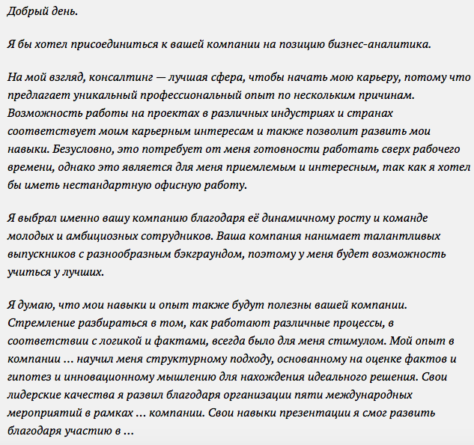
«ДОБРЫЙ ДЕНЬ»
ЦЕЛЬ
ПОЧЕМУ ИНТЕРЕСНА ВАКАНСИЯ
ПОЧЕМУ ИНТЕРЕСНА КОМПАНИЯ
ЧТО Я МОГУ БЫТЬ ПОЛЕЗЕН КОМПАНИИ
БЛАГОДАРЮ ЗА ВАШЕ ВРЕМЯ
«С УВАЖЕНИЕМ»

Slide 23
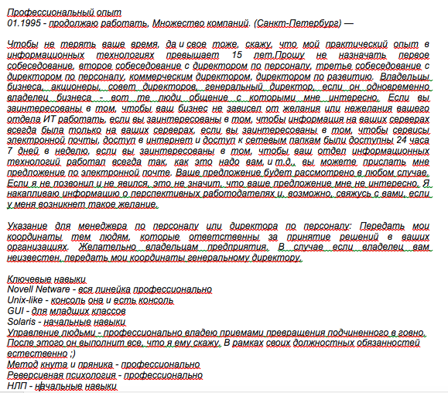

Slide 24
Телефонный звонок – тест на адекватность
Звонить всегда будут в неудобное время
Будут задавать неудобные вопросы
«Спасибо, что позвонили»
«Вы мне сначала расскажите, что у вас за вакансия, а потом я подумаю, отвечать ли на ваши вопросы»
Направьте мне описание позиции
«Правило 24 часов»
Невозможно произвести первое впечатление дважды

Slide 25
Полезные Социальные сети
Это отличный ресурс для:
Создания личного бренда и самопрезентации
Новых знакомств и нетворкинга
Поиска работы
LinkedIn, Профессионалы.ру, МойКруг, другие отраслевые типа Хабрахабр

Slide 26
Вредные социальные сети
ВК, Одноклассники, Facebook, Instagram, Tumblr, Twitter и другие развлекательные

Slide 27
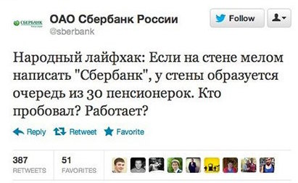
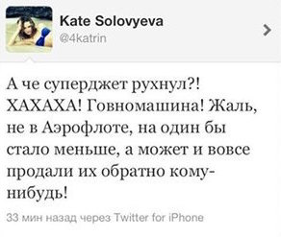
Социальные сети – не вырубишь топором
Менеджер по социальным сетям
Екатерина Лобанова
и Сбербанк
Стюардесса
Екатерина Соловьёва
и «Аэрофлот»

Slide 28
И в заключение
Работодатель должен увидеть в Вас потенциального коллегу
Можно почитать: Игорь Манн «Номер 1»
Джон Миллер «Проактивное мышление»
Нассим Талеб «Антихрупкость»
Тони Шай «Доставляя счастье»
Можно написать: bobrovavm@polyusgold.com
— Как мотивировать себя что-то делать? — Да никак, оставайтесь в жопе.
(Артемий Лебедев)

Slide 29
успеха!
Вероника Боброва
Главный специалист отдела подбора персонала «Полюс Золото»

